Slide 1
Bilan de la saison 2018

Slide 2
Actions du GT en 2018
☞ Adoption du règlement National
☞ Création d’un additif au règlement National 2018
☞ Évolution de l’additif départemental pour 2019
☞ Investissement du Comité Départemental dans un PC, une imprimante et une douchette
☞ Ouverture aux autres fédérations avec une inscription à 13€ lors d’un engagement en ligne et 16€ lors engagement sur place gratuit pour les jeunes
☞ Création d’un fond pour financement des actions de la CTD, cagnotte de 623€
☞ Achat de maillots de champion départemental
Grand merci à D. Thévenet pour sa forte implication dans la recherche du maillot et du fournisseur et au Comité directeur pour son financement
☞ Mise en place d’une formation commissaire et juge à l’arrivée avec l’aide de P. Menin, D. Thévenet et C. Gonzalez
☞ Réflexion sur une action jeunes à mener au niveau départemental. Projet en cours pour base de réflexion à la CTD Responsable M. Morisset.
Descentes et montées
Gérées par Régis Mannevy et Gilles Martin
☞ Cette année, il y a eu 10 descentes de catégories et 11 montées.
Notes:
Action du GT
Règlements
Informatique
Ouverture autre fédération représente 10 % de l’effectif global 1069, participants en cyclosport
Maillots départemental et de championnat
Investissement 2019
Montées descentes
Équilibré 10 descentes 11 montées
Problème club et coureurs qui ne déclarent pas les podiums
Formation des Commissaires
Rappel: Pas obligatoire dans le règlement
☞ Mais, il faut maintenir cette fonction importante mis en place par JC et Nicolle
☞ A l’avenir probable fusion des fonctions de commissaire et juge à l’arrivée pour simplification réduction du temps de formation pas adapté au bénévolat

Slide 3
FORMATION DES COMMISSAIRES
La formation des commissaires/juges à l’arrivée a eu lieu lors du cyclocross de Bonnard.
Nouveaux juges à l’arrivée:
☞ Pascal Desgardes ASUC Migennes
☞ Eric Pichler ES 89,
☞ Thierry Roblin ES 89,
☞ Daniel Verchère,
☞ F Molina CASG.
Un kit d’arbitrage est fourni par C. Gonzalez.
À ceux-ci viennent s’ajouter Thévenet Dominique (arbitre ffc), Degois Roger ECA.
Il y avait d’autres candidats qui n’ont pu se libérer pour cette formation ou ont changé d’avis. Il faudra refaire un point en début de saison afin d’envisager une nouvelle session.
Toutes les bonnes volontés sont les bienvenues. Plus nous serons d’officiels et moins il y aura à s’engager individuellement.
Une démission : Christiane Chevallard qui après de nombreuses années d’activité souhaite faire une pose. Nous la remercions pour sa forte implication dans l’arbitrage de nos épreuves.
Notes:
Montées descentes
Équilibré 10 descentes 11 montées
Problème club et coureurs qui ne déclarent pas les podiums
Formation des Commissaires
Rappel: Pas obligatoire dans le règlement
☞ Mais, il faut maintenir cette fonction importante mis en place par JC et Nicolle
☞ A l’avenir probable fusion des fonctions de commissaire et juge à l’arrivée pour simplification réduction du temps de formation pas adapté au bénévolat

Slide 4
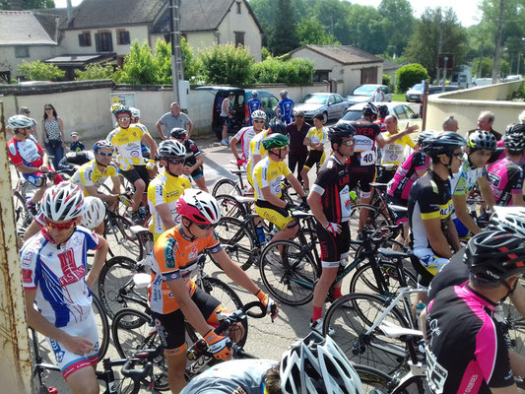
BILAN SUR LA SAISON 2018
Effectif 2018 : au niveau National 14450 licenciés avec carte cyclosport
Dans l’Yonne
☞ 227 licenciés, 162 compétiteurs avec cartes, 132 ayant fait des compétitions
La Participation: 28: 0 épreuves, 21:1 épreuves, 13: 2 épreuves et 98 plus 3 épreuves
Soit 62 inscrits qui ne participent pas ou peu à la vie du cyclosport, Pourquoi?
☞ Dans toutes les épreuves les effectifs en 1re catégorie sont faibles voir nuls.
Nous totalisons pour la saison 2018, 1069 participants à nos épreuves. Dont 10 % autres fédérations.
☞ De beaux pelotons jusqu’en juin! puis tarissement des effectifs pour terminer sur l’épreuve de Migennes à 35 compétiteurs.
Ce constat est décevant pour les organisateurs d’autant plus qu’un nombre de compétiteurs non négligeable est allé dans les départements limitrophes.
L’absence sur une épreuve départementale peut se comprendre pour divers raisons : familiales, participation à des épreuves types comme cyclosportives, épreuve de CLM ou championnat autres fédérations, mais difficilement compréhensible pour des raisons de profil de circuit.
Notes:
Effectif 1^{iere Caté} très faible voir nul Incompréhensible vu le nombre de licenciés
Dans les autres catégories de beaux effectifs jusqu’en juin jusqu’à 120 compétiteurs au total 1069 compétiteurs 108 autres fédérations soit 10%
Recette pour la CTD 623€
Tarissement à partir de juin pour finir à Migennes à 35 compétiteurs.
Décevant pour les organisateurs
Réfléchir à une nouvelle stratégie: autres organisations en parallèle
Trouver des idées nouvelles

Slide 5
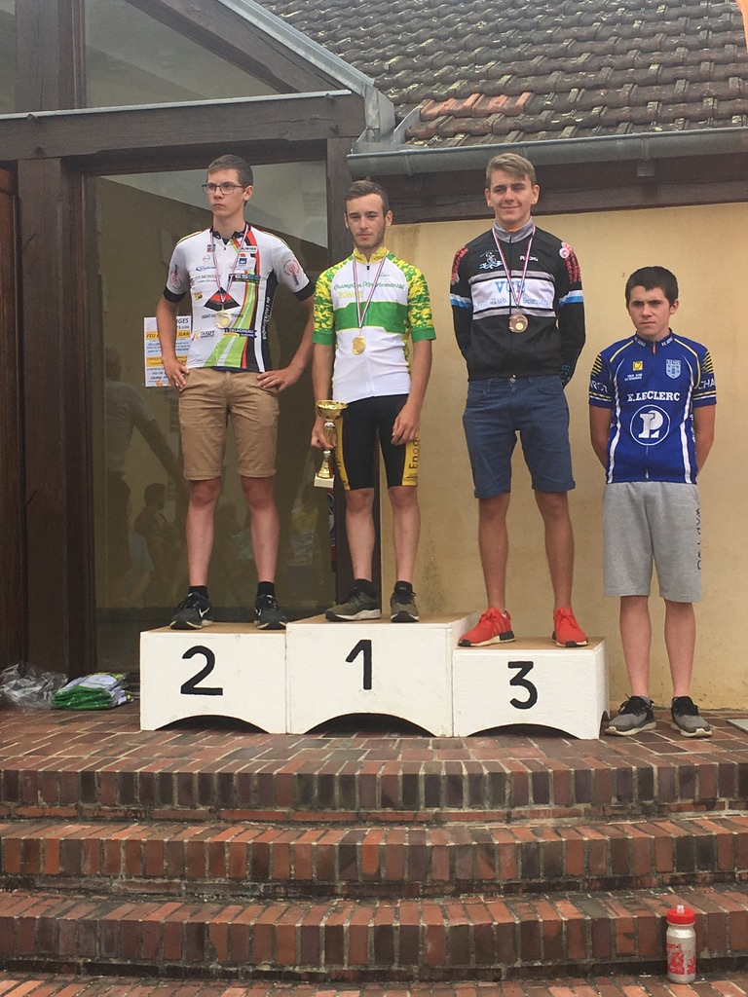
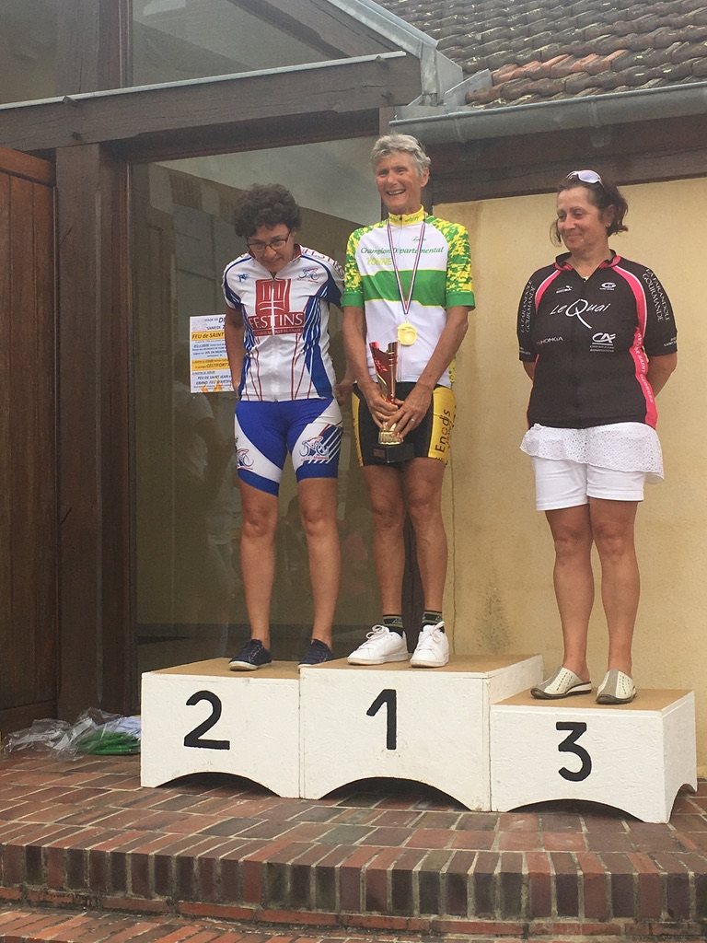
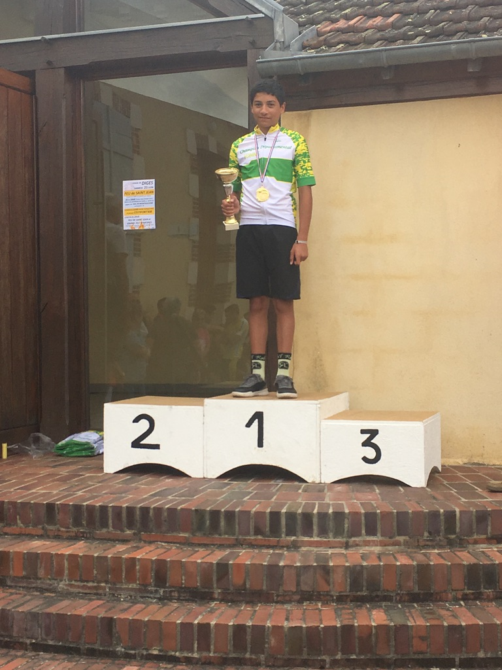
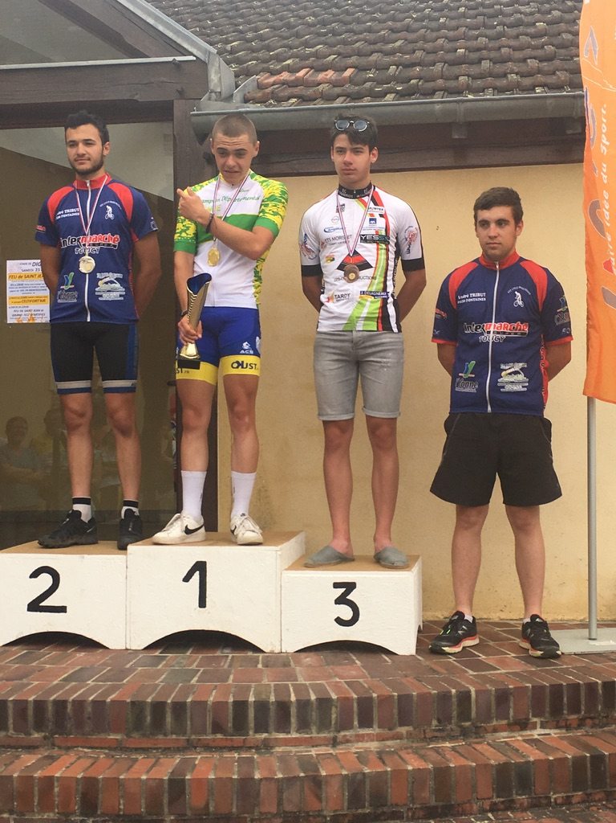
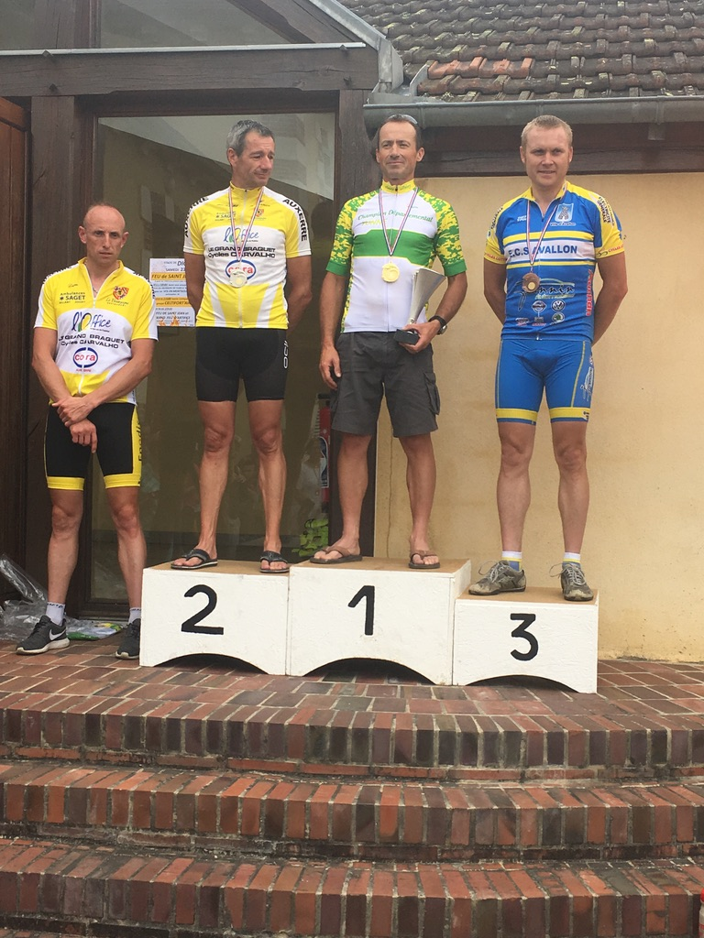
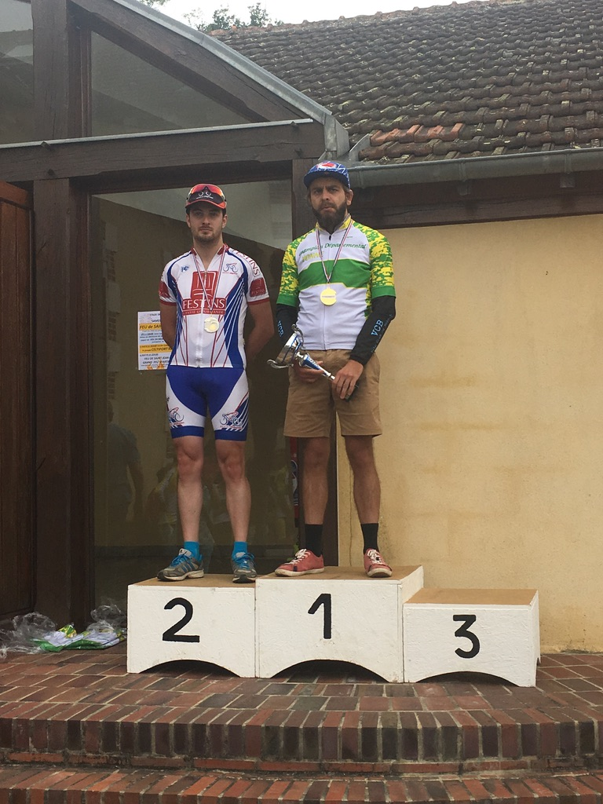
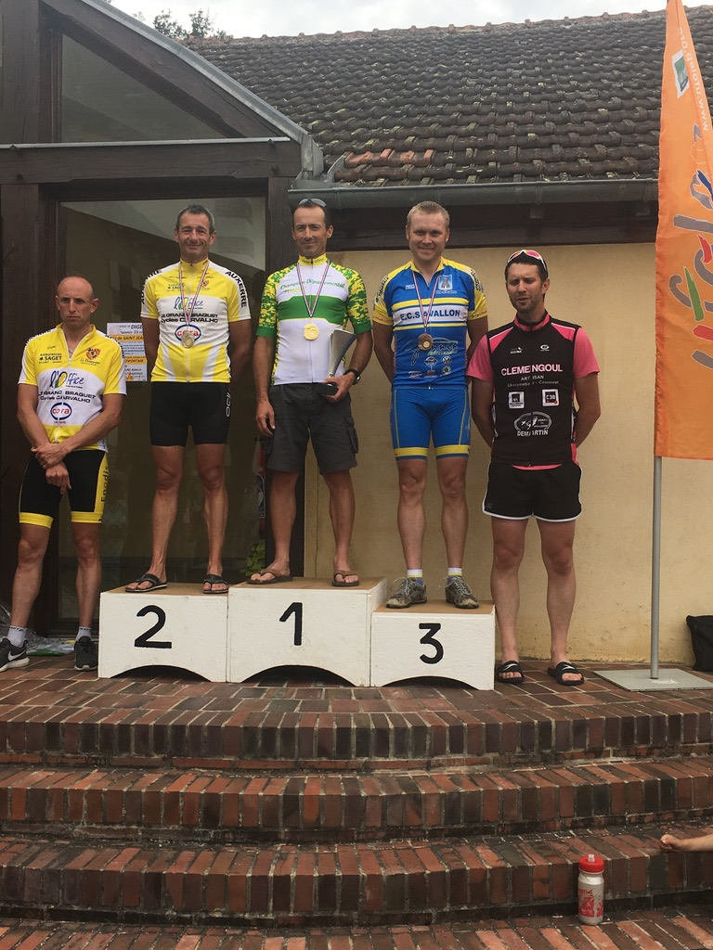
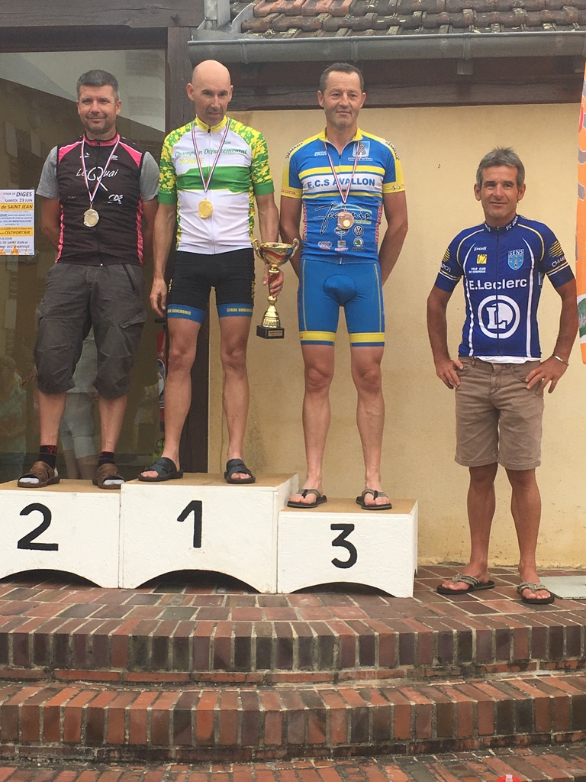
RÉSULTATS DES ICAUNAIS DANS LES DIFFÉRENTS CHAMPIONNATS
CHAMPIONNAT DÉPARTEMENTAL ROUTE DE DIGES
Organisé par le VTT Diges
☞ 80 inscrits 72 partants, 57 arrivés
LES CHAMPIONS
🏆 Péron Patricia ASPTT Auxerre Féminine
🏆 Morisset Gilles ECA 60+
🏆 Colas Fabrice Stade Auxerrois 50/59
🏆 Heurley Francis ASPTT Auxerre 40/49
🏆 Rignault Yoann VCB 30/39
🏆 Jeannin Yvan VCB 20/29
🏆 Boizet DamonASPPT Auxerre 17/19
🏆 Mames Quentin ASPTT Auxerre 15/16
🏆 Goulier Karl ASPTT Auxerre 13/14
Notes:
LE GT CTD a décidé de remettre un maillot à tous le monde même s’il n’y avait 3 compétiteurs
Il semblerait que cela ait été apprécié des participants.
Les champions ont portés leurs maillots sur toutes les compétitions merci à eux
Voir pour l’année prochaine à organiser une manifestation en parallèle pour créer une animation autour de cet événement.

Slide 6
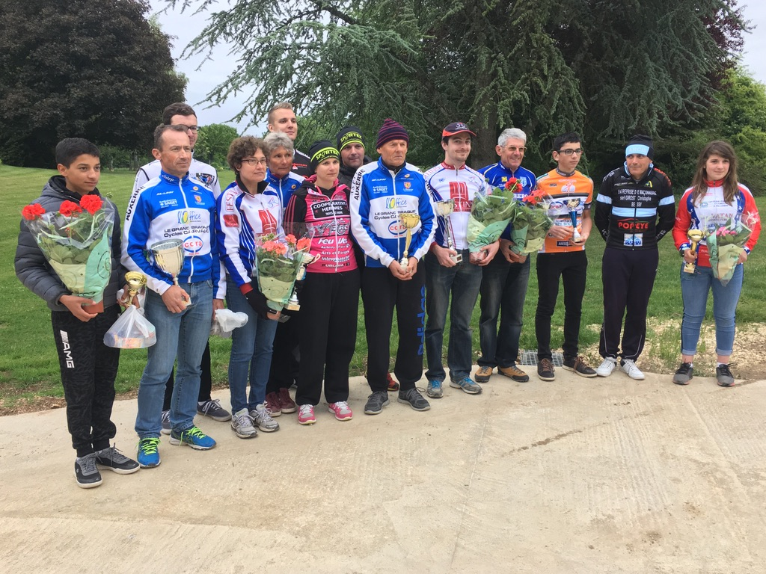
RÉSULTATS DES ICAUNAIS DANS LES DIFFÉRENTS CHAMPIONNATS
CHAMPIONNAT DÉPARTEMENT CLM
Organisé par l’ECA lors de la course à étapes
CLM 30 inscrits, 28 participants au CLM 27 arrivés
Épreuve en ligne 733 inscrits, 73 partants, 67 arrivés
LES CHAMPIONS
🏆 Péron Patricia ASPTT Auxerre féminine
🏆 Mannevy Régis CASG 60+
🏆 Izarn Stéphane VC Sénonais 50/59
🏆 Hervé Sébastien ES89 40/49
🏆 Valsot Dimitry 20/29 EC Sénonais
🏆 Thieson Enzo ECA17/19
🏆 Harivel Mateo ECA 15/16
Notes:
Pas de remise de maillot car cela n’était pas prévu initialement
À voir pour l’année prochaine

Slide 7
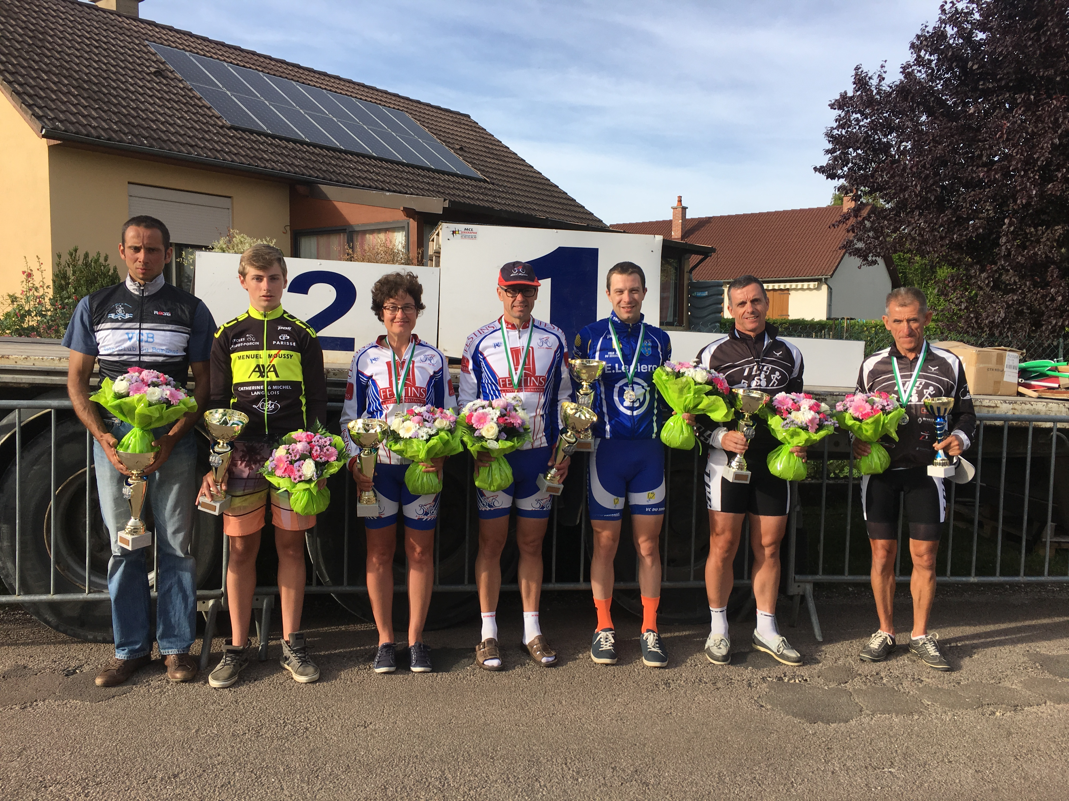
RÉSULTATS DES ICAUNAIS DANS LES DIFFÉRENTS CHAMPIONNATS
CHAMPIONNAT RÉGIONAL ROUTE
Châtillon sur Seine Organisé par la côte d’or
☞ 105 inscrits, 3 non partants
☞ 102 participants : 48 Icaunais, 37 côte d’or, 12 Nièvre, 3 Saône et Loire, 2 jura
Belle participation de l' Yonne.
5 Titres et 6 podiums
LES CHAMPIONS
🏆 Coquin Sophie ASUC migennes féminine
🏆 Tissandier 30/39 VC du Bornant
🏆 Robineau Hervé 40/49
🏆 Goulier Karl ASPTT Auxerre 13/14 pas de remise de titre
Podiums:
- 15/16 Harivel Matéo 2e et Jeannin Raphael 3e - Féminine Péron Patricia 2e
- 17/19 Boizet Damon 2e - 20/29 Jeanin Yvan 2e - 30/39 Rignault Yoann 3e
- 50/59 Colas Fabrice 3e
Notes:
Organisé par le 21 sous l’égide du comité régional
105 inscrits 102 participants
Pas de remise de maillot,
cela est regrettable et dommageable pour l’image que cela donne de notre sport et pour les compétiteurs qui font le déplacement.

Slide 8
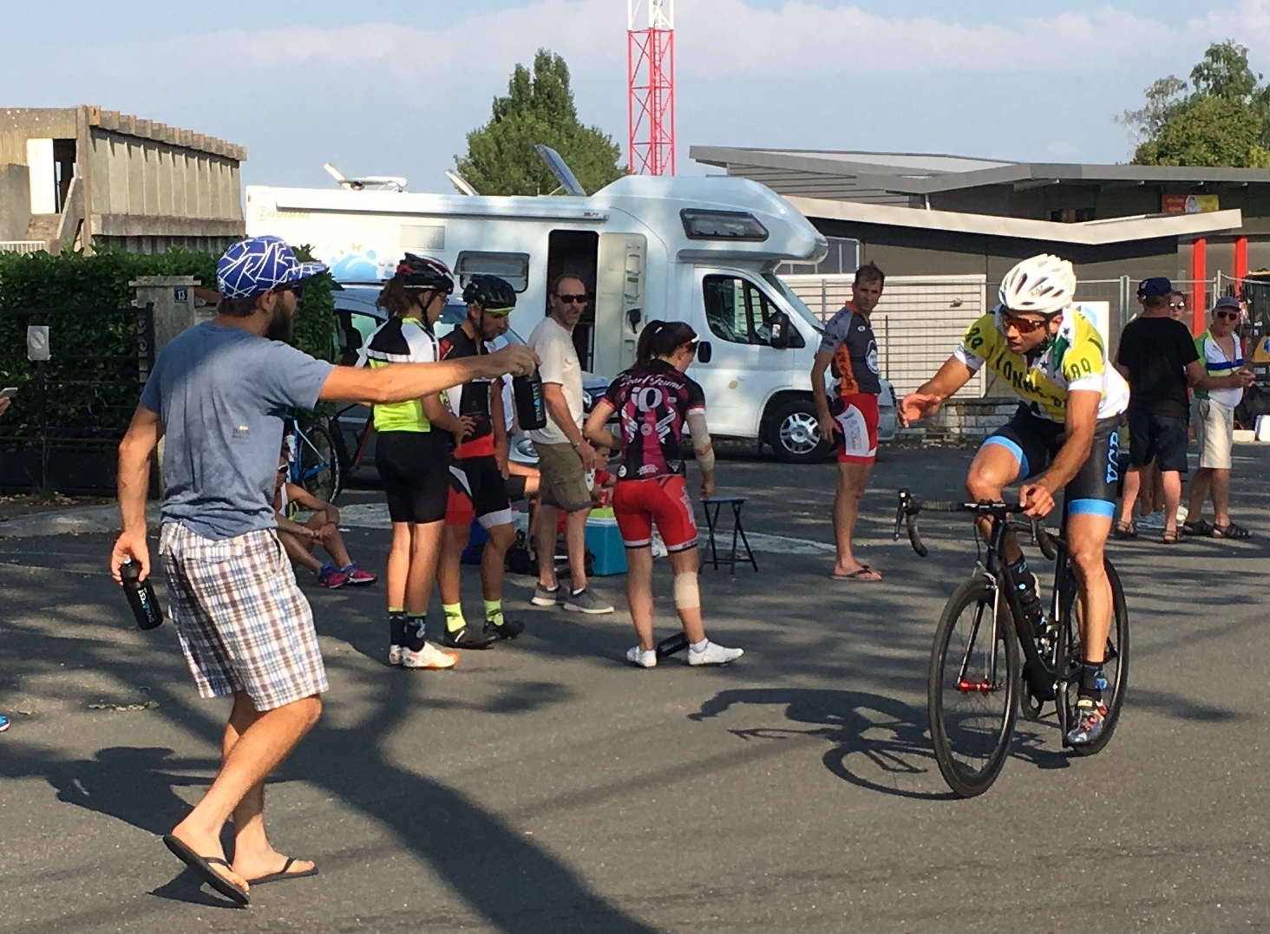
🇫🇷 National route 🇫🇷
Boulogne sur Gesse
☞ 10 représentants icaunais
Résultats
➢ 8e par comité en 30/39 avec Yoann , Jean Batiste et Romain
➢ 29e en Inter comité
En Individuel:
15/16: Jeannin Raphaël 27e
20/29: Valso Dimitri 54e
30/39 : Tissandier Jean Batiste 9e, Rignault Yoann 18e, Codran Romain 67e
40/49 : Cintrat Olivier 92e
50/59: Dumont Didier 32e
60+ : Molina Francis 89e
Abandon: Jeannin Yvan
Absent: Batard Aymeric
Notes:
10 participants de l' Yonne
Peu de représentants du fait de l’éloignement et du coup généré
Quelques désistements de dernière minute
Déroulement sous un beau soleil
Objectif 2019 : faire une belle délégation Icaunaise => Voir actions 2019

Slide 9
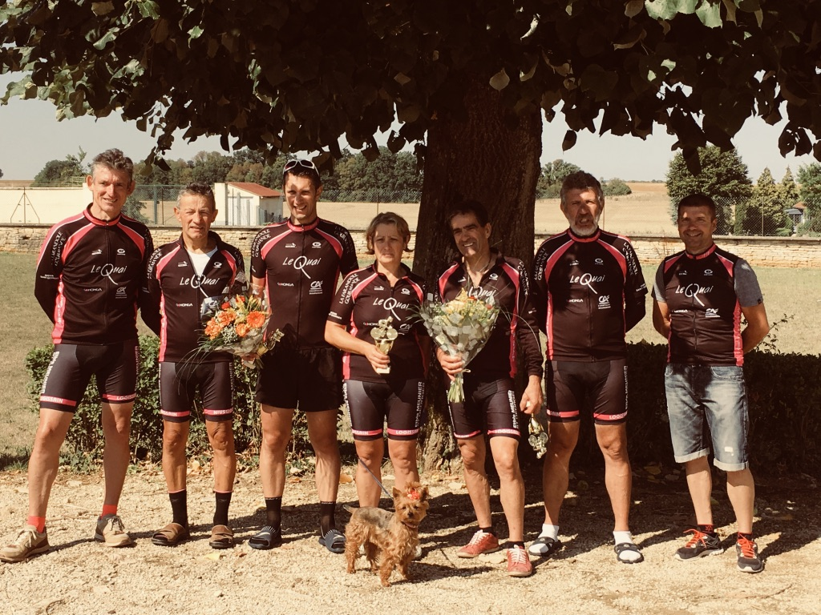
CHAMPIONNAT BFC DE CLM CÉRILLY
CHAMPIONNAT RÉGIONAL CLM
Organisé par la côte d’or
CLM 30 inscrits, 41 participants au CLM 27 arrivés
+ Épreuve en ligne
LES CHAMPIONS:
🏆 Mannevy Guillaume CASG 40/49
🏆 Molina Francis CASG 60+
Podiums:
🥈 Martin Bernadette Féminine 2e
Notes:
Championnat organisé avec une épreuve en deux étapes
Belle organisation
Manque les maillots de championnat

Slide 10
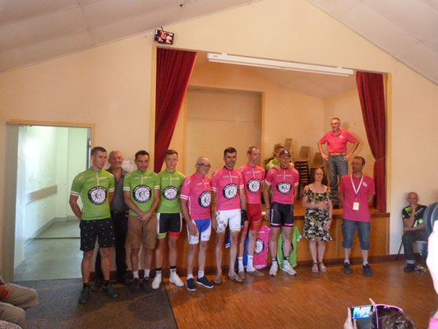
BOUCLES DE L’YONNE 2018
44e Boucles de l'Yonne
Organisée par le COBYC et parrainées M. HUBERT LINARD
Les Boucles de l'Yonne se sont déroulées sur la Communauté de communes Serein Armance.
Les communes étapes: Brienon, Neuvy Sautour et Saint Florentin
Effectif 2018 : 125 inscrits:
1re Caté 26 , 2e Caté 21 , 3e Caté 33 , GS 45
Classement des Icaunais
🏆 Mannevy Nicolas 1e en 3e Caté
Podiums:
🥈 WELFORD Jean Luc en GS, 🥈 Bernadette Martin féminine
🥉 Rignault Yoann 3e en 1re Caté, 🥉 Brenot Christophe en 2e Caté
4e et 1er de l’Yonne Thiesson Enzo en 3e Caté

Slide 11
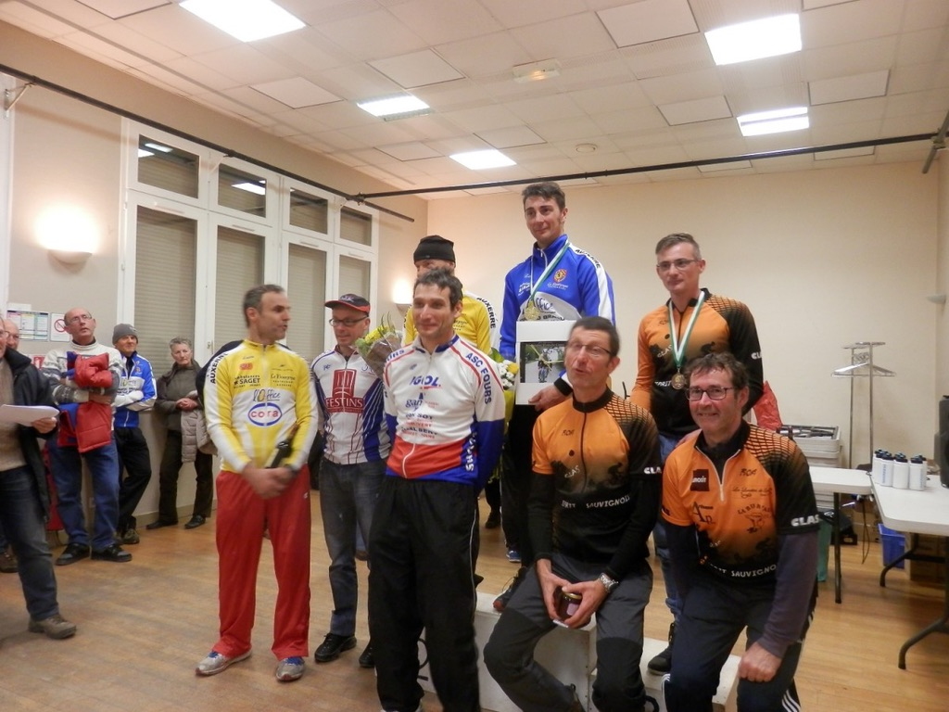
Championnats de Cyclocross 2018
Organisation 2018: 5 courses organisées
Championnat départemental
Pas de départemental dans l’Yonne
Championnat Régional
Organisation: ECA Mont St Sulpice organisé, 79 participants
Classement des Iconnais
🏆 Marie Emanuel ASPTT 40/59 – Bourgeois Quentin VTT Diges 17/39
Podiums:
🥈 Letoqueu Eric 40/59 CASG, Goguet Maximes 17/39 VTT Diges, Batard Aymeric 15/16 VC Sénonais, Mames Clément13/14 ASPTT
🥉 Péron Michel 60⁺, Mames Bertrand 40/59,
National
National 2018 Lau Balagnas (65)
Deux représentants Icaunais:
☞ Marie Emanuel 40/49 12e, Benard Theo 17/19 38e ASPTT

Slide 12
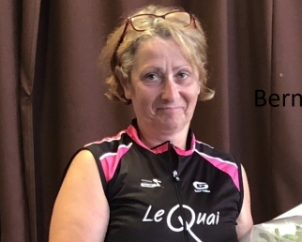
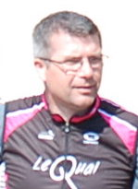
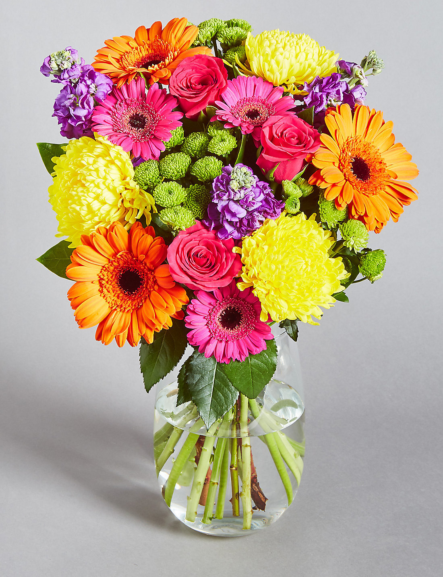
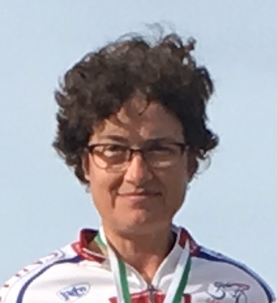
CHALLENGE DÉPARTEMENTAL 2018
La Championne:
🏆 Bernadette Martin
Bernadette 1207 points
14 participations
Podiums:
🥈 Olivier Fageau
Olivier 1044 points
18 participations
🥉 Sophie Coquin
Sophie 1008 points
11 participations
Notes:
Bernadette 1207 points: 14 participations dont une organisation Joyeux anniversaire
Olivier 1044 points: 18 participations
Sophie 1008: 11 participations 1 organisation
Patricia 897: 10 participations
FM 846 points: 18 participations,
Pascal Desgardes: 19 participations dont deux organisations
Calcul du challenge Points en fonction des places 1=6 ; 2=5 ; 3=4 ; 4=3 ; 5=2 puis places ou abandon =1
nombre de participation effective
Une organisation (aide ou commissaire) = une participation effective et 1 point
Une épreuve non ouverte à une catégorie = 0 point mais une participation effective
Le challenge est déterminé en faisant la somme des points place + participation * nb de participation
Objectif récompenser les plus présents et impliqué dans les épreuves
En cas d’égalité la ctd tranchera en fonction de l’attitude du compétiteur durant l’année
Un challenge identique sera étudié pour les bénévoles sur 2019

